Slide 1
U životu je važno imati pet
Sanja Polak

Slide 2
Djevojčica Paulina krenula je u školu. Roditelji su joj kupili sve potrebno za školu.
Bila je jako sretna dok nije od njih čula upute kako se treba ponašati!

Slide 3
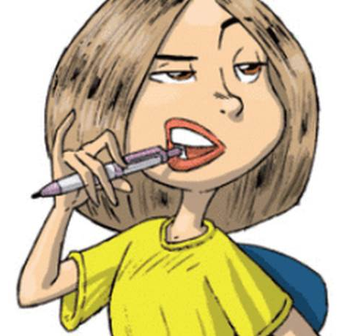
A upute su:
biti dobar
biti poslušan
biti točan
pisati zadaće na vrijeme
slušati učitelja
imati sve petice.

Slide 4
Paulini je to bilo previše pa je otišla k svojim bakama provjeriti kakvi su joj mama i tata bili učenici. Ispalo je da nisu bili baš neki odlikaši. Paulina je dobila ideju te je pozvala užu i širu rodbinu na večeru da ispita kakvi su učenici bili. I pazite sad ovo. Svi su se samo hvalili svojim nestašlucima.

Slide 5
Nakon njihovih priča Paulina je mislila kako je dosadno biti stalno dobar i poslušan. A tek imati sve petice. Tomu su nitko ne bi smijao.

Slide 6
Na kraju, iako roditelji od Pauline traže sve petice, shvaća da će joj njihovi savjeti pomoći u životu. Roditelji ipak znaju što je najbolje za njihovu djecu.

Slide 7
Ana Leko, 5. d
Zbog čega je važno dobro učiti i biti pristojan?
Trebamo li slušati svoje roditelje?
Komu zahvaljujemo kada završimo školu?

